Slide 1
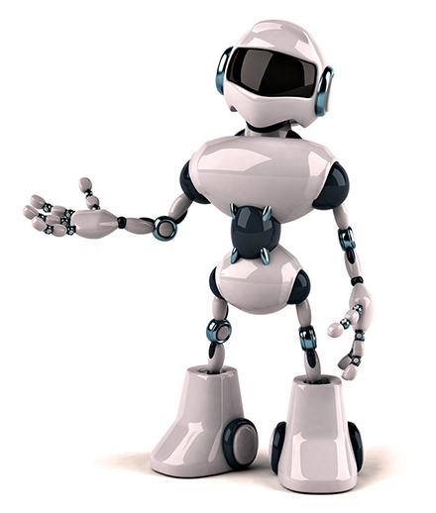
Опыт реализации ФГОС на примере работы кружка внеурочной деятельности «Инфознайка»
Черемискина Людмила Павловна учитель МАОУ СОШ №2 ст. Павловской

Slide 2
Изменяющийся мир
Новые возможности
Новые технологии
Робототехника
Образование

Slide 3
ФГОС нового поколения
Организация внеурочной деятельности
Программа кружка «Инфознайка»
8-10 лет
102 ч, 1 ч в неделю 3 года

Slide 4
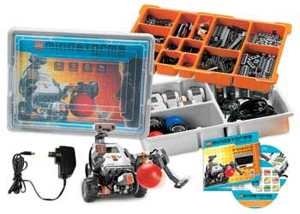
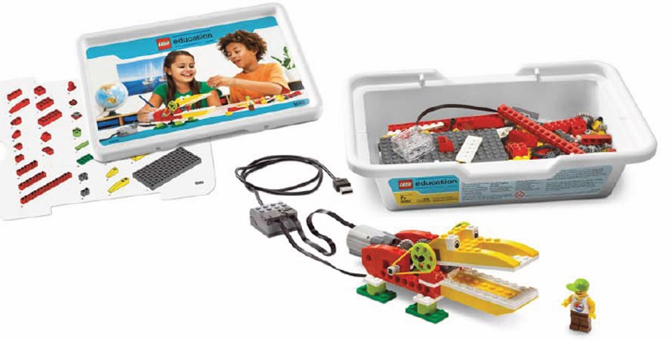
Кружок «Инфознайка»:
Конструкторы
Lego Wedo
Lego NXT

Slide 5
Чему учить?
Программировать?
Действовать по алгоритму?
Развивать творческий потенциал?
Изготавливать конструкции?

Slide 6
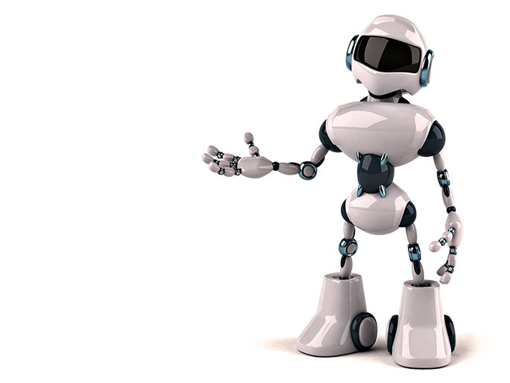
Цель?
Сформировать навык работы с проектом

Slide 7
Проектная деятельность:
1
2
3
4
5
6
Постановка проблемы и цели, формулирование задач;
Планирование действий для решения поставленных задач и достижения цели; выдвижение гипотез;
Поиск информации, обсуждение промежуточных результатов
Оформление проекта – оформление готового продукта
Презентация проекта, представление полученных результатов, формулирование выводов,
Рефлексия, самооценка.

Slide 8
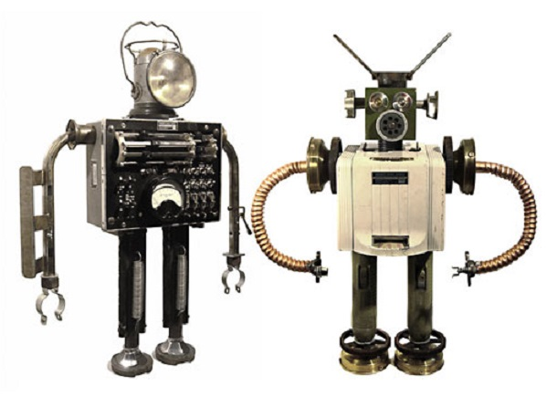
Темы проектов:
Школа, ее кабинеты;
Приближающиеся праздники;
Дом, территория около дома
И т.д.

Slide 9
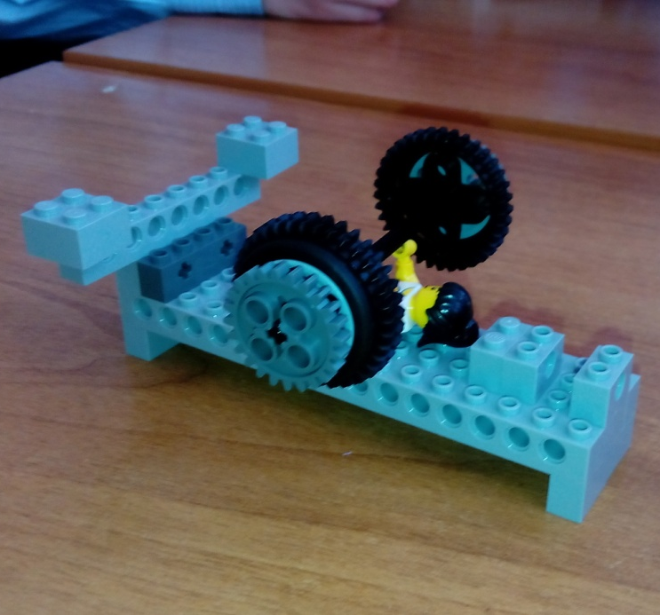
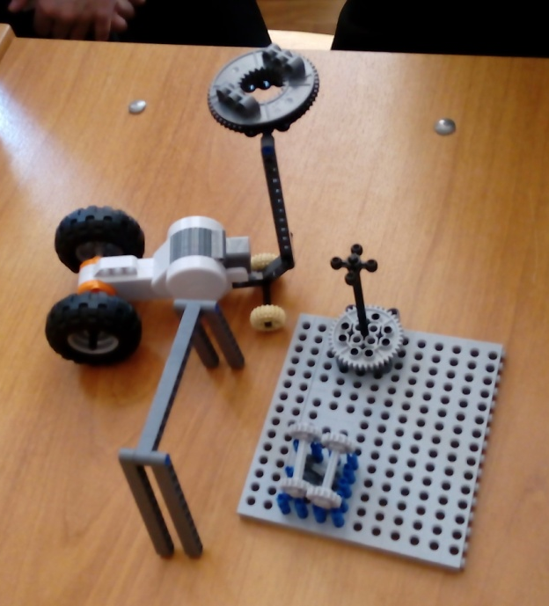
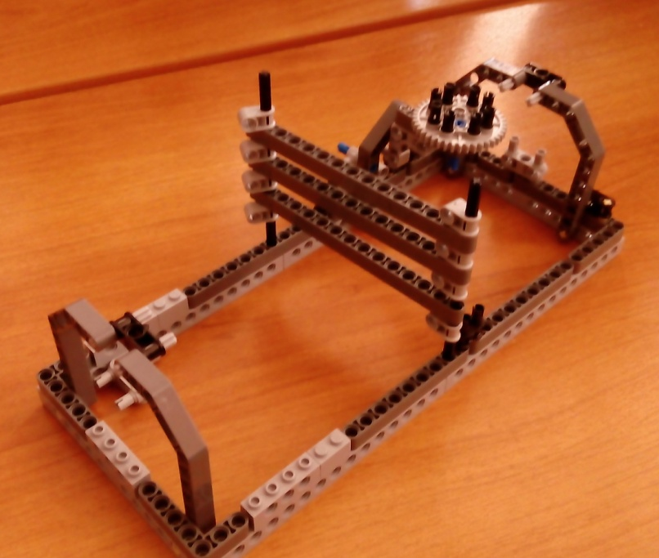
Главное – умение представить свою работу!
Спортивный зал

Slide 10
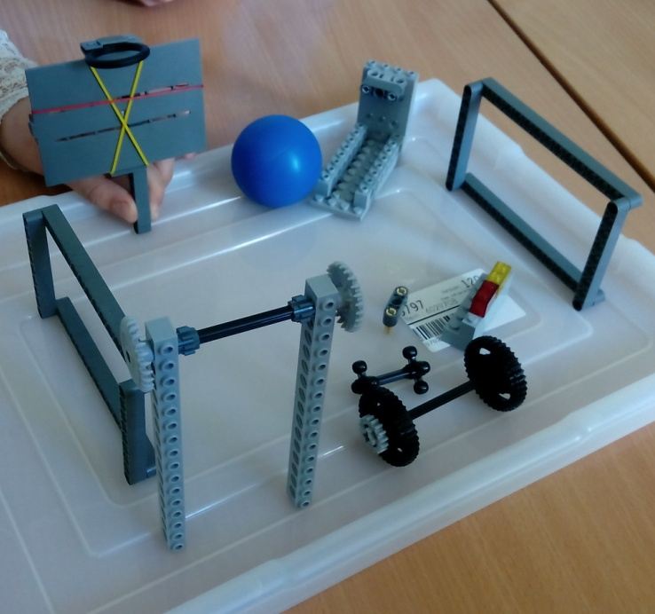
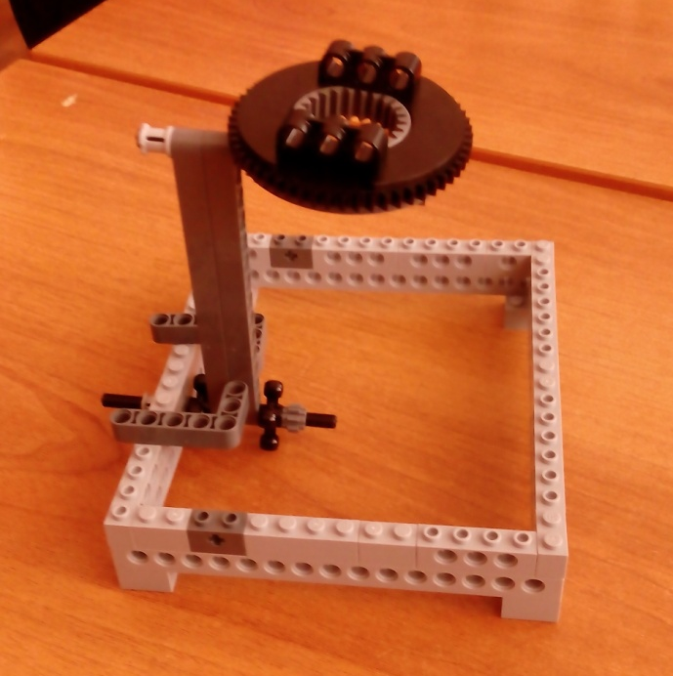
Главное – умение представить свою работу!
Спортивный зал

Slide 11
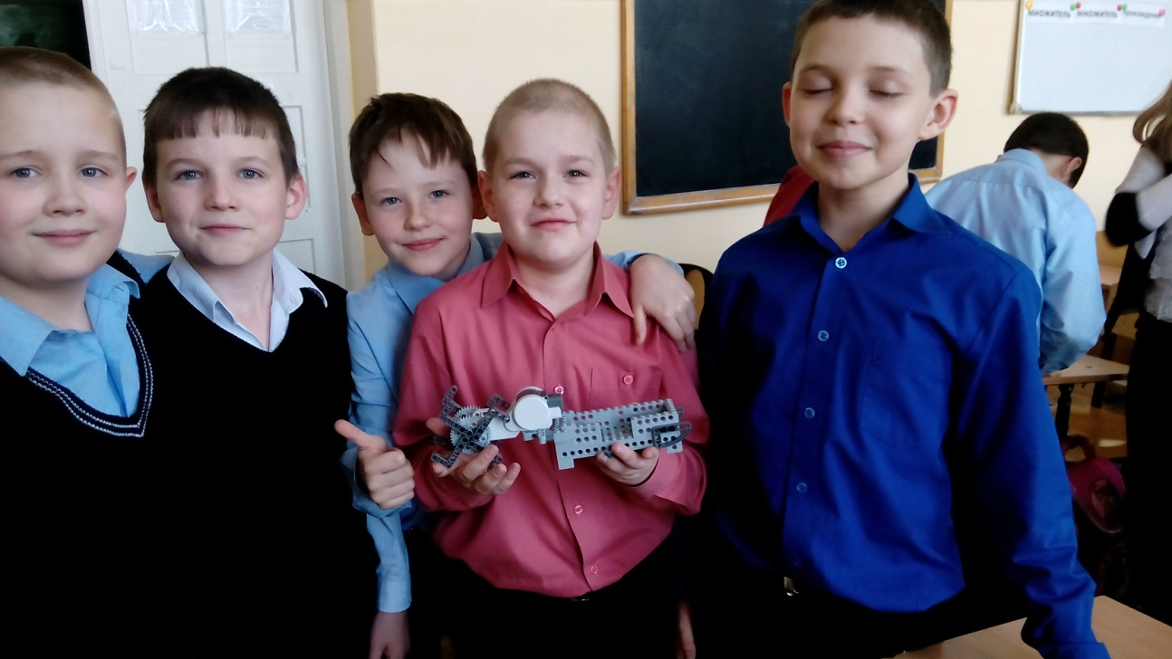
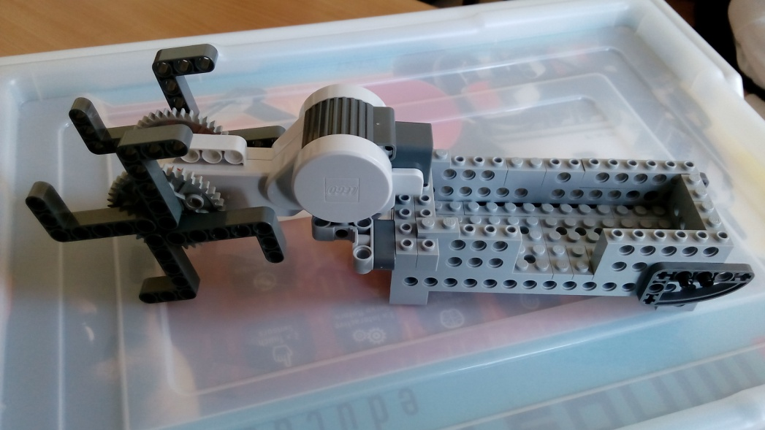
Главное – умение представить свою работу!
Водный транспорт

Slide 12
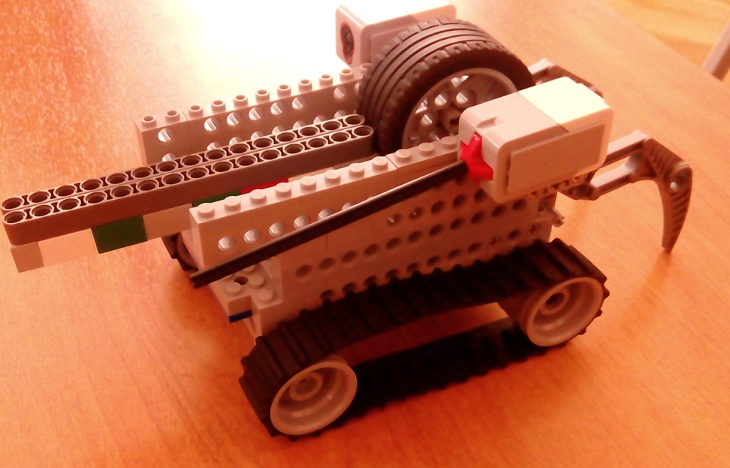
Главное – умение представить свою работу!
Военная техника

Slide 13
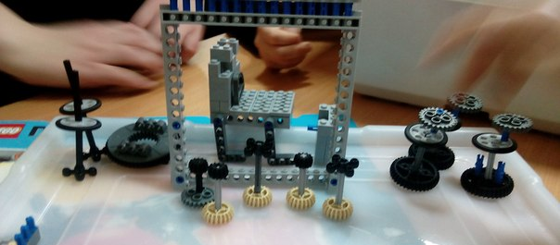
Главное – умение представить свою работу!
Музыкальные инструменты

Slide 14
Результаты:
Научно-техническая направленность
сравнение
Конструирование
Работа в команде
Умение вести диалог
Готовность к сотрудничеству
Системно-деятельностный подход
Все учащиеся вовлечены в работу
Игровая, поисковая, изобретательская

Slide 15
Результаты:
«Инфознайка»
Начало профессионального самоопределения
Раскрывает творческий и инженерный потенциалы

Slide 16
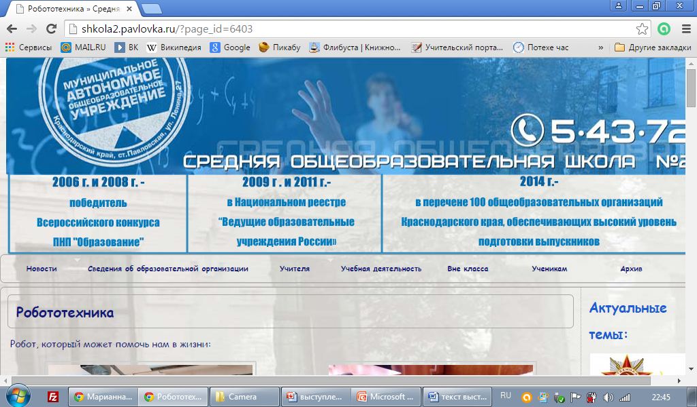
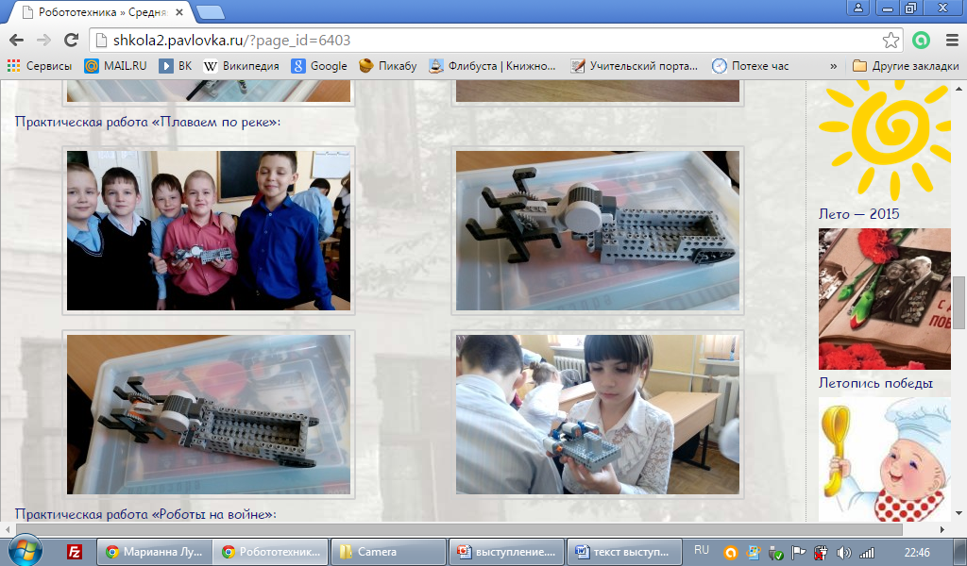

Slide 17
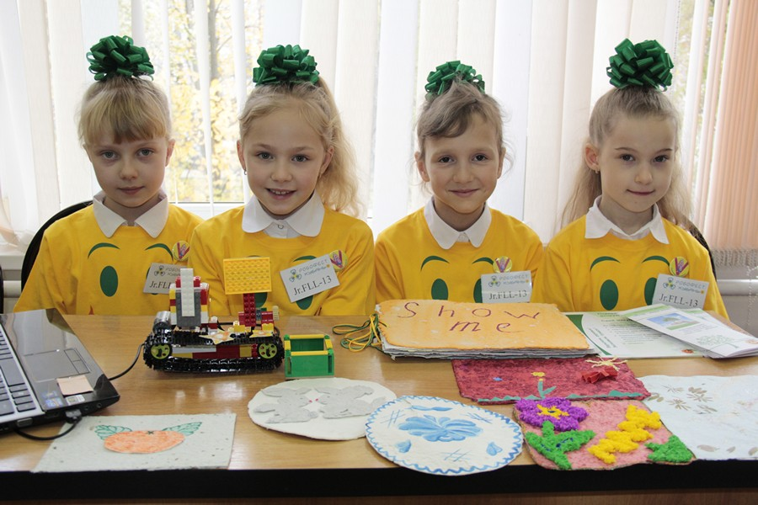
Результаты работы кружка
Команда «Мандаринки-Д».
Победа в номинации «Образец мастерства»
на фестивале «Робофест-Кубань», 2015 г.

Slide 18
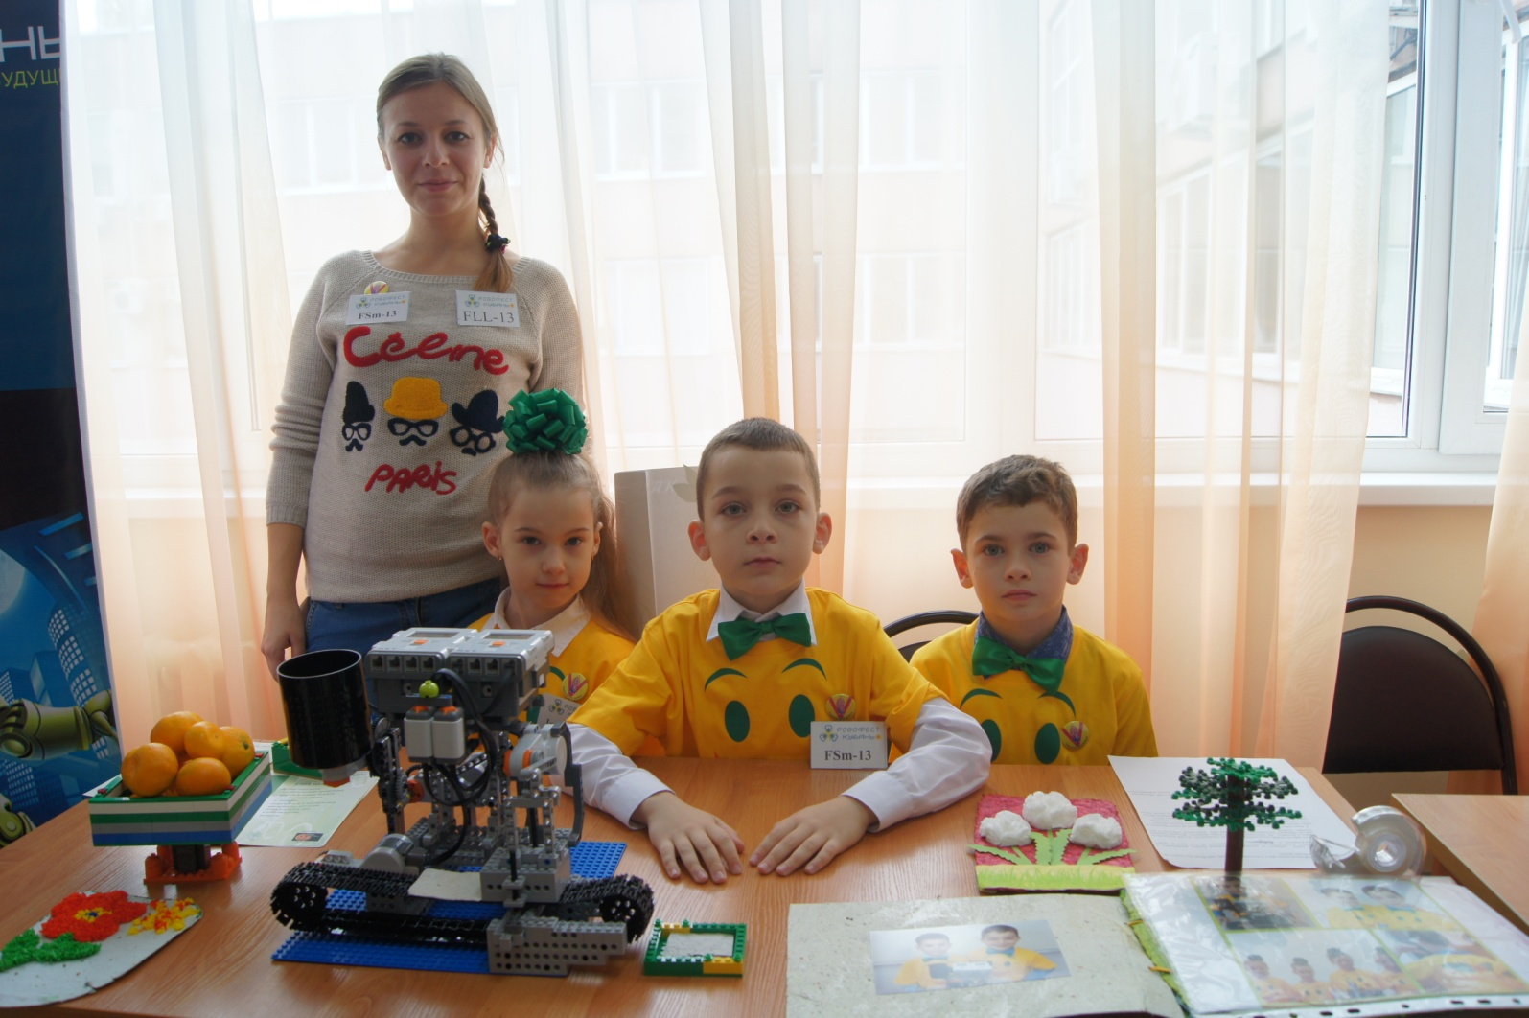
Результаты работы кружка
Команда «Мандаринки-М»
II место в направлении Freestyle (младшая группа)
на фестивале «Робофест-Кубань», 2015 г.

Slide 19
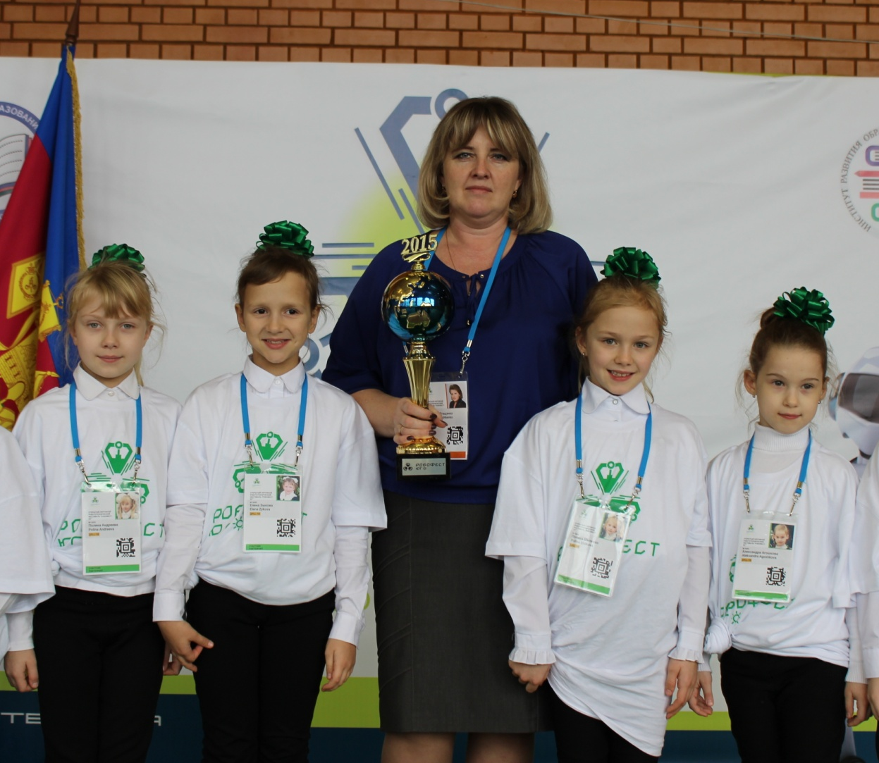
Результаты работы кружка
Команда «Мандаринки-Д».
Победа в номинации «Образец мастерства»
на фестивале «Робофест-Кубань», 2015 г.

Slide 20
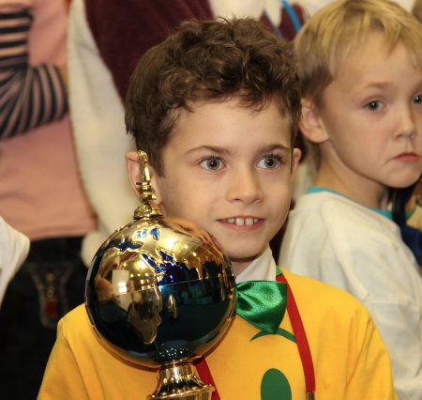
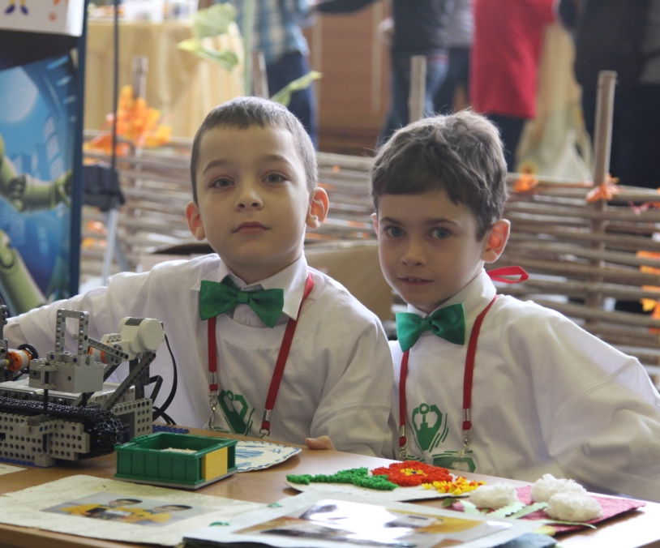
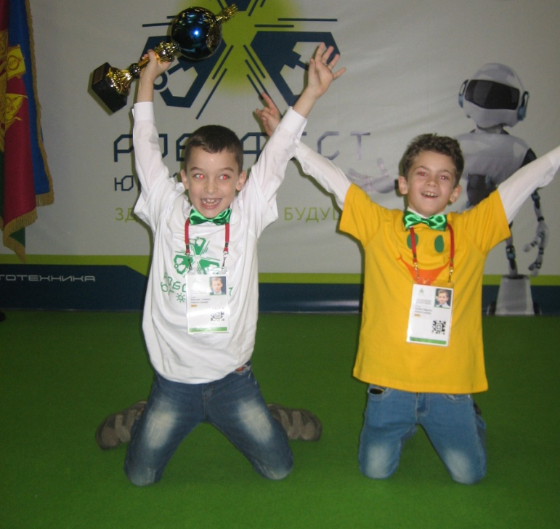
Результаты работы кружка
Команда «Мандаринки-М»
II место в направлении Freestyle (младшая группа)
на фестивале «Робофест-ЮГ», 2015 г.

